Slide 1



Soundec 深圳市九音科技
SNC8600 Audio DSP SoC V1.5
32 bit processor/ HiFi3 Architecture / Codec / UAC
●公司简介 ●IC架构简介 ●HiFi3架构 ●应用领域 ●封装信息

Slide 2

公司简介
Company Profile
专注于声学科研和商业化
深圳市九音科技有限公司是一家专注于声学科研和商业化的企业，成立于2017年。基于对声电基础技术的长期技术积累，拥有拾音算法、回声消除算法、声场识别算法、主动降噪算法、音效算法等多种声学技术方案，在中国、美国、日本和欧盟拥有多项发明专利。
公司围绕从音频信号拾取、处理及还原、音频输出等环节提供拥有独特技术的核心元器件及综合音频信号处理解决方案。
公司总部位于中国深圳，南京设立分公司，在日本东京设立科研实验室，由资深科学家进行基础研发。
公司目前阶段的产品为包含软件算法的模块以及音频处理芯片，主要应用于有线数字耳机和蓝牙无线耳机。后续将陆续推出应用于智能手机、智能家居、智能汽车、助听器以及特种行业等领域的产品解决方案。
深圳市九音科技有限公司
九音（南京）集成电路技术有限公司

Slide 3
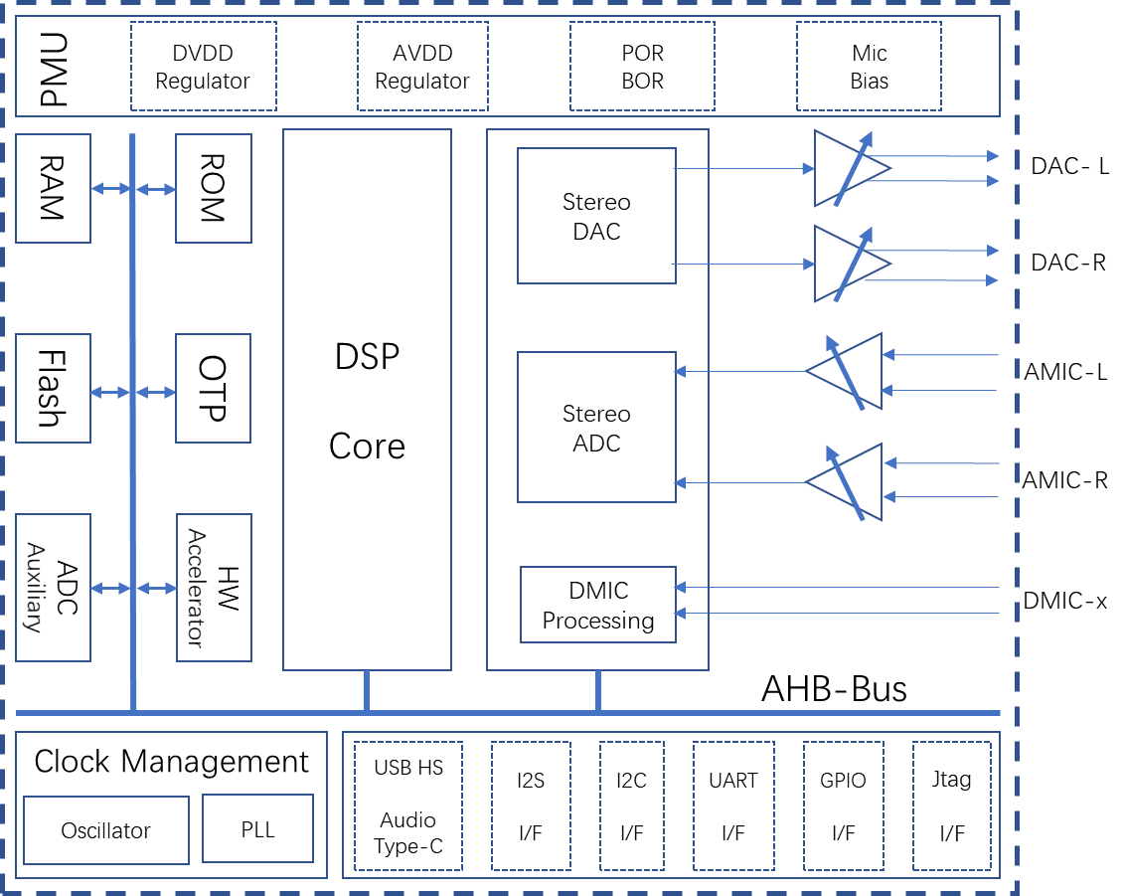
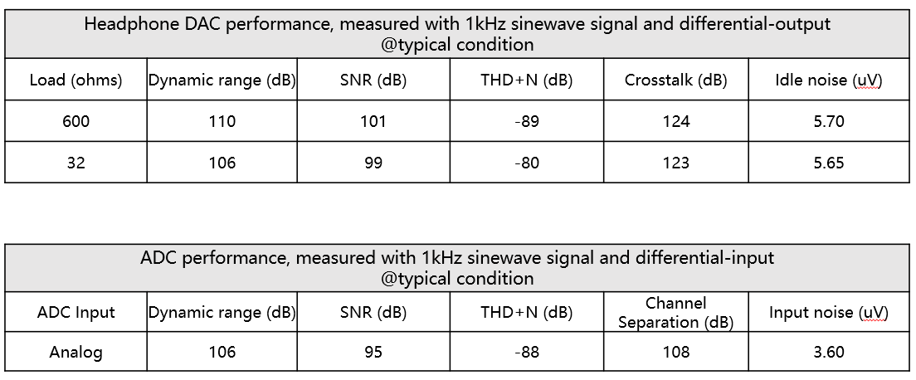
SNC8600 IC简介
SNC8600 芯片架构
多路模拟/数字音频接口
支持语音前端和后端音频处理的DSP芯片
芯片基于Xtensa架构的HiFi3内核，提供强大的音频处理能力
可广泛应用于：便携式音箱、SoundBar、会议音箱、USB 声卡、麦克风阵列、语音降噪等产品
支持24Bit 高性能模拟差分输入*2
支持24Bit 高性能模拟差分输出*2
支持3路全双工I2S 数字音频接口
支持USB2.0 HS设备，支持UAC1.0,UAC2.0协议
支持24Bit 高性能数字麦克风接口*6
Codec 模拟性能参数

Slide 4
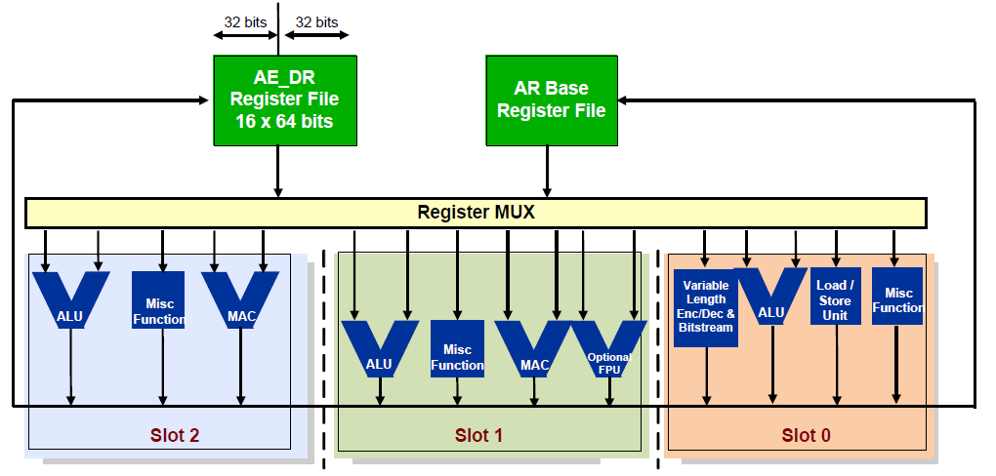
HiFi3 内核简介
Tensilica HiFi DSP 的市场应用现状
Tensilica HiFi DSP系列是许可数量最多的音频/声音/语音处理器
支持超过300款认证软件包
已有125家以上软件合作伙伴参与Tensilica Xtensions™伙伴计划。
100多家顶级半导体公司和系统OEM为其音频、声音和语音产品选择了 Tensilica HiFi DSP
HiFi3 架构
支持多 Slot架构，3路Slot并行执行，从而提高指令执行效率
Slot 0 支持实现 DSP加载和存储，bitStream和霍夫曼操作，以及核心操作在VLIW指令。
Slot 1 支持浮点操作的实现。
Slot 1 & Slot 2 实现 DSP的MAC和ALU操作。
HiFi3 DSP运算库
支持通用DSP库，HiFi 3_VFPU_NatureDSP_Signal
该库包含FIR滤波器、IIR滤波器、基本数学函数、Matrix矩阵操作，以及FFT运算

Slide 5
SNC8600 资源介绍
Core
Architecture
音频DSP，可达200MHz
单周期MAC，矢量FPU, SIMD
512 kB的RAM零等待
48KB零等待缓存RAM
片内1MB NOR闪存
单独的电源管理单元支持3.3V到5.5V 宽电压
用于所有片上电源电压的DC-DC稳压器和ldo
内置硬件BQ加速器，支持8-band 硬件EQ
HiFi3是一种VLIW架构，支持3路操作并行执行
支持一个2路SIMD单精度IEEE浮点单元
支持两个2乘法器的乘/积单元，乘法器支持4个24位、4个32x16位或4个16x16位乘法操作
每个周期支持两次32x32-bit乘法
支持单乘、双乘和四乘的运算
通过可选的浮点单元，HiFi 3支持每个周期两个IEEE-754浮点MAC
一个算术/逻辑单元，以及一个对AE_DR值进行操作的移位单元
DSP
指令架构
接口资源
Codec
Interface
Type-C USB2.0 HS 设备, 支持UAC1.0和UAC2.0
3 路全双工 I2S 数字音频接口
2 个IIC 控制单元，支持主从模式
1 路 Uart 单元
16 个GPIO，支持和其他单元的引脚复用
2个 ADC单元用于其他模拟信号检测
一个 256 bits的eFuse单元
Codec
立体声24位ADC和DAC
DAC: SNR 100dB, THD+N: - 89dB, DR: 106dBA
ADC: SNR 95dB, THD+N: - 88dB, DR: 110dBA
采样率支持：8k, 16k, 32k, 48k, 96k, 192k
多达8个DMIC输入
支持本地音频运算: AGC、DRC、Mixer
独立声道增益控制：
模拟增益（12dB~-19dB, 1dB Step）
数字增益（64dB~-64dB, 1dB Step）

Slide 6
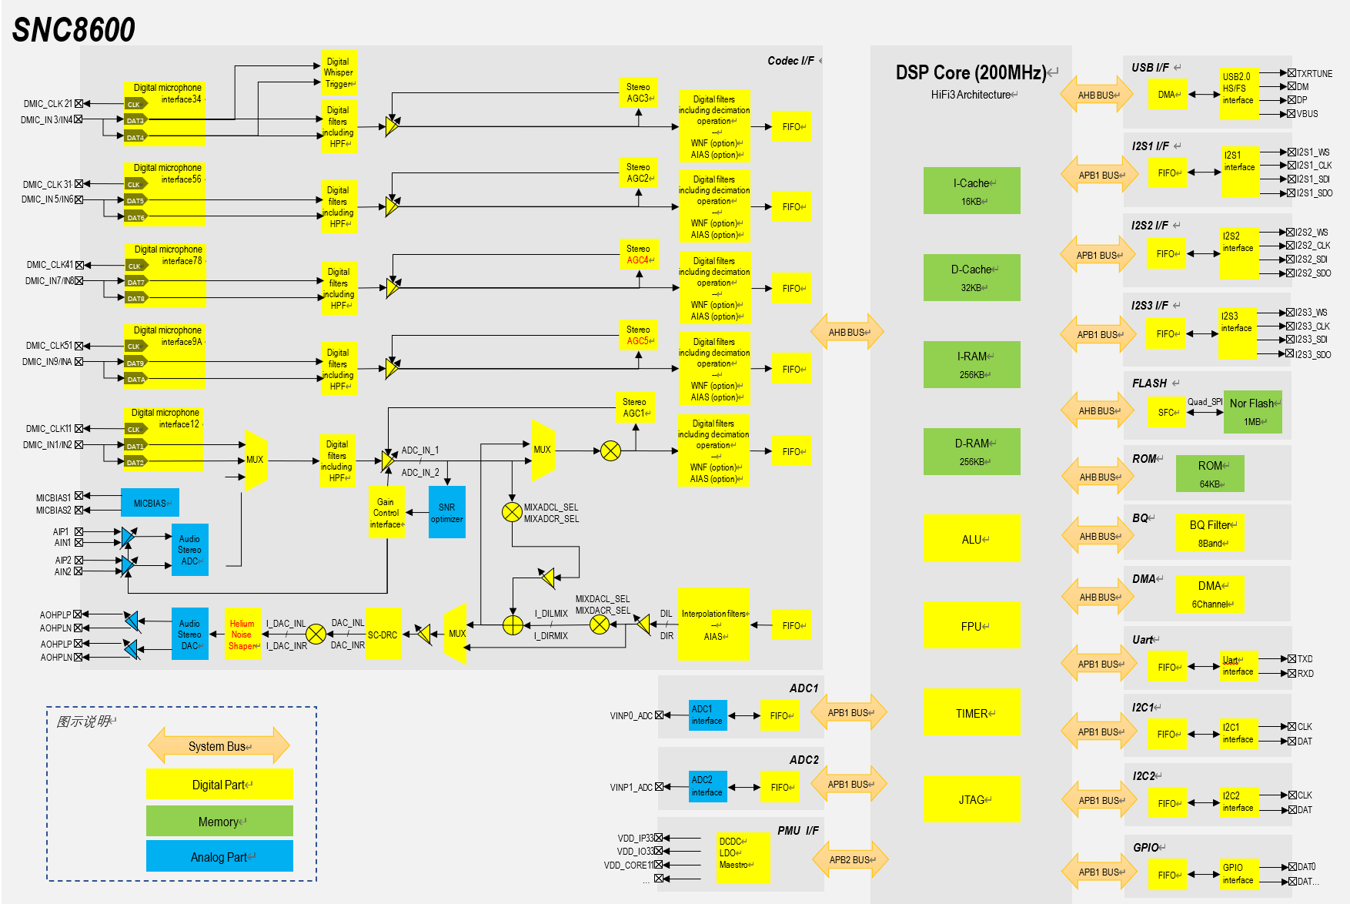
SNC8600 芯片系统框图

Slide 7
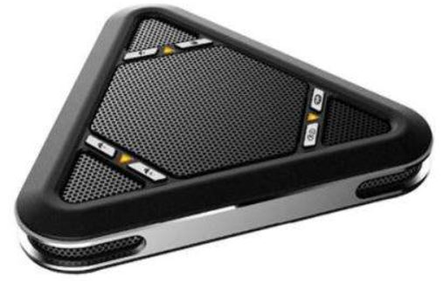
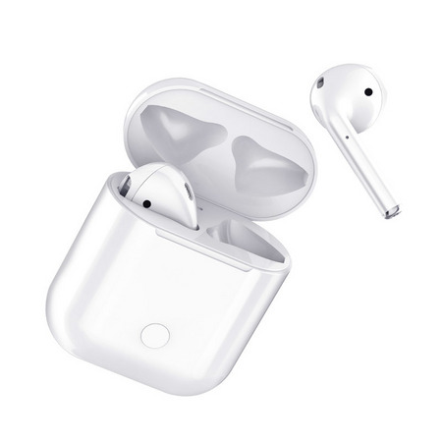
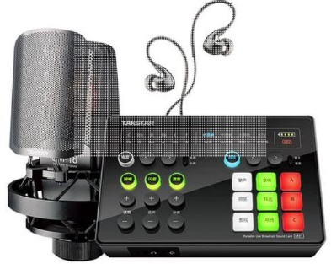
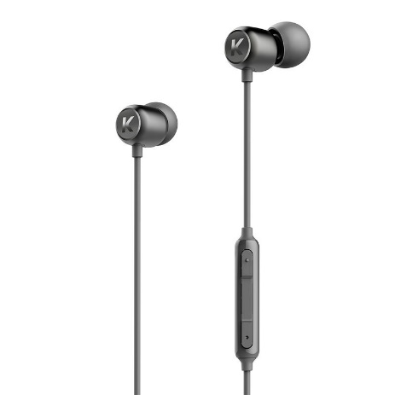
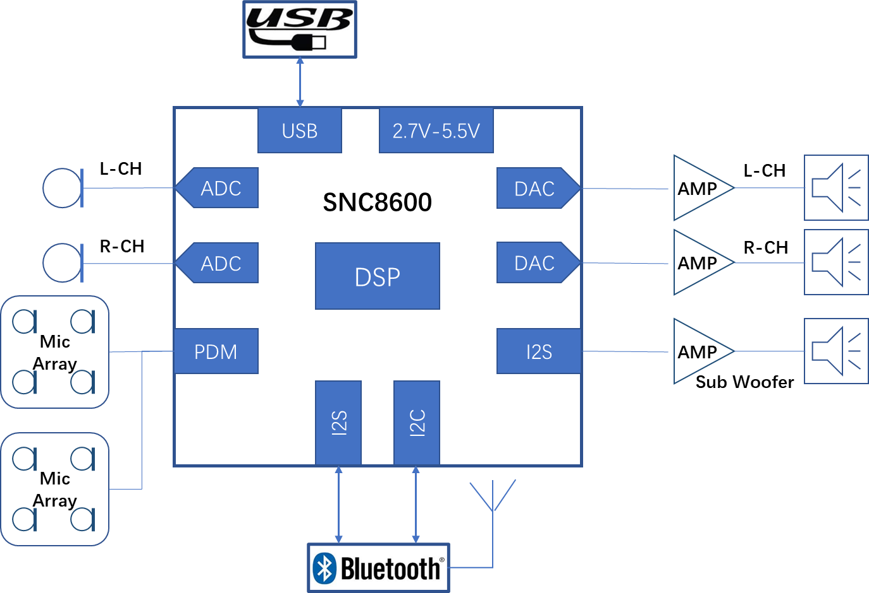
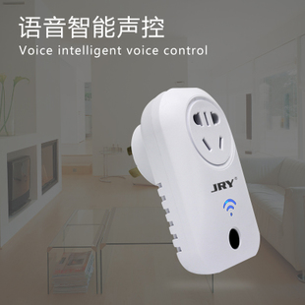
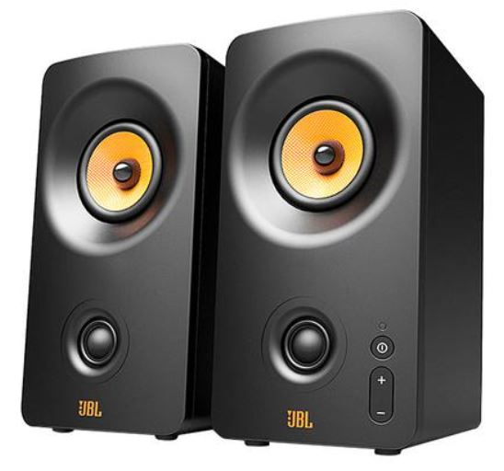
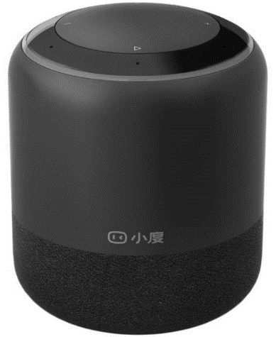
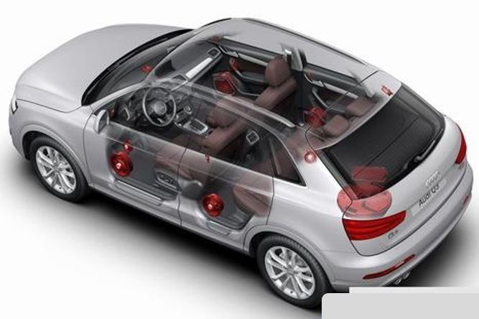
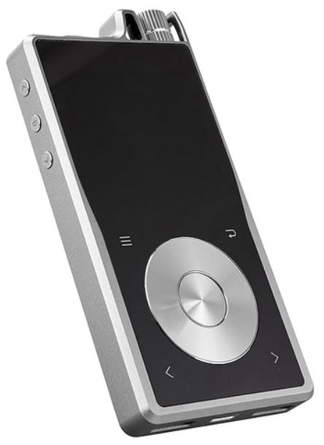
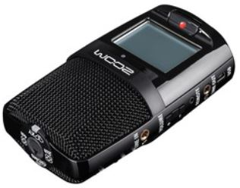
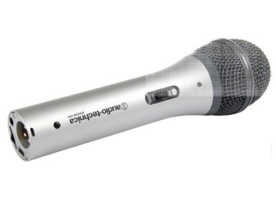
应用场景
会议音箱
蓝牙耳机
HiFi声卡
Type-C耳机
智能家电
HiFi音响
车载音响
智能音箱
录音器
模拟麦克风
音乐播放器

Slide 8
SDK开发资源
测试主题： 系统效率测试 工作主频： 220MHz 测试人员： ye.yu 测试SDK版本： SDK20_V1.0 |  |  |  |  |  |  |  |  | [注] USB模式下，采样精度为24Bit
采样率 | 音频通路
 | ADC->DAC |  | I2S->DAC |  | I2S->I2S |  | ADC->I2S |  | USB->DAC |  | ADC->USB
 | 系统占用率 | 剩余算力 （单位：MHz） | 系统占用率 | 剩余算力 （单位：MHz） | 系统占用率 | 剩余算力 （单位：MHz） | 系统占用率 | 剩余算力 （单位：MHz） | 系统占用率 | 剩余算力 （单位：MHz） | 系统占用率 | 剩余算力 （单位：MHz）
48K@32bit | 5.21% | 208.538 | 5.25% | 208.45 | 5.90% | 207.02 | 5.70% | 207.46 | 4.83% | 209.374 | 5.64% | 207.592
96K@32bit | 9.41% | 199.298 | 9.92% | 198.176 | 10.80% | 196.24 | 10.42% | 197.076 | 6.65% | 205.37 | 8.13% | 202.114
192K@32bit | 17.48% | 181.544 | 18.62% | 179.036 | 20.75% | 174.35 | 19.79% | 176.462 | 10.41% | 197.098 | 14.03% | 189.134

Slide 9
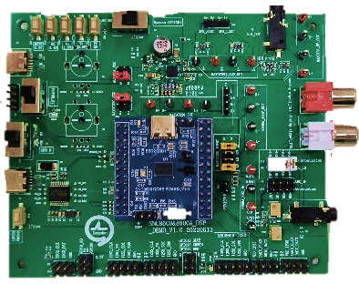
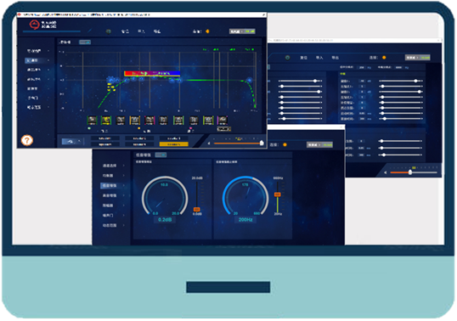
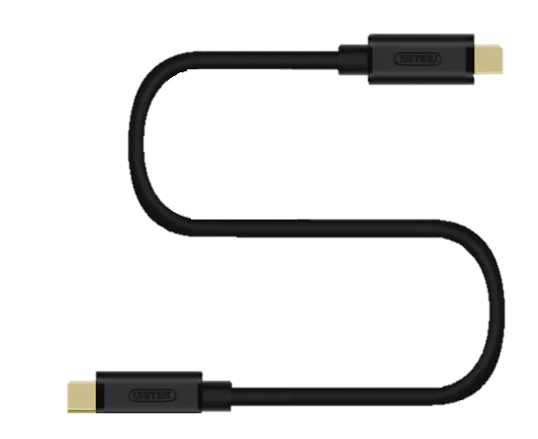
开发环境支持
AudioDSP Tool
配备AudioDSP音效调试工具
AudioDSP Tool具备高集成度，一个工具集成所有方案的调试界面
模块化的界面展示该方案下支持的所有功能，可以快速评估和在线调试音效
EVA 评估板
提供功能完整的EVA评估板，用于在线调试、评估音效
EVA评估板支持莲花头、3.5mm、USB TypeC、USB Mini接口，开发人员可直接连接仪器测试
USB 连接
通过USB线连接评估板和PC，辅助调试Soundec AudioDSP 的音频组件
2022/8/8
深圳市九音科技有限公司
9

Slide 10
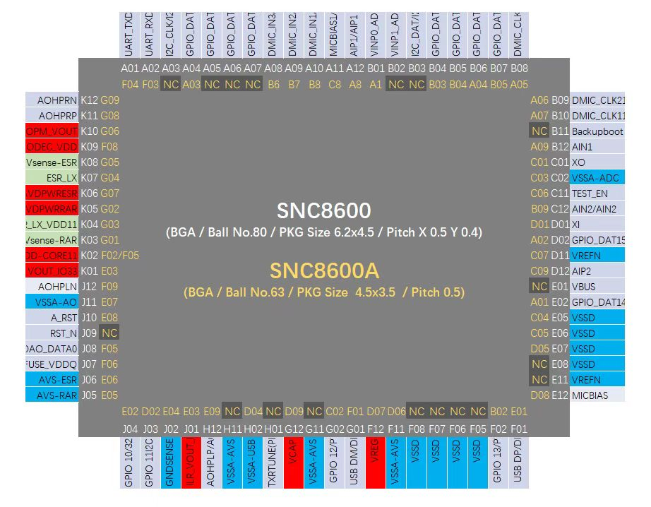
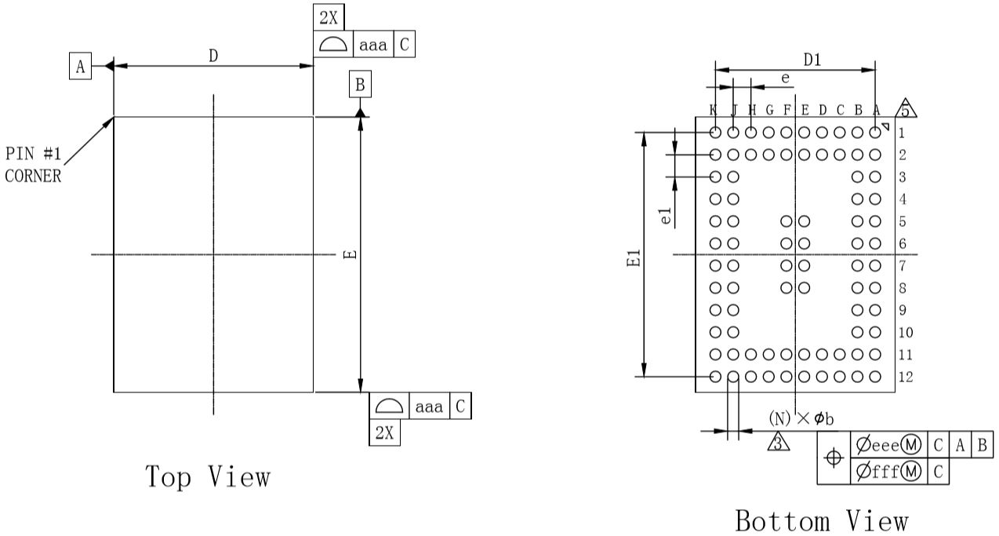
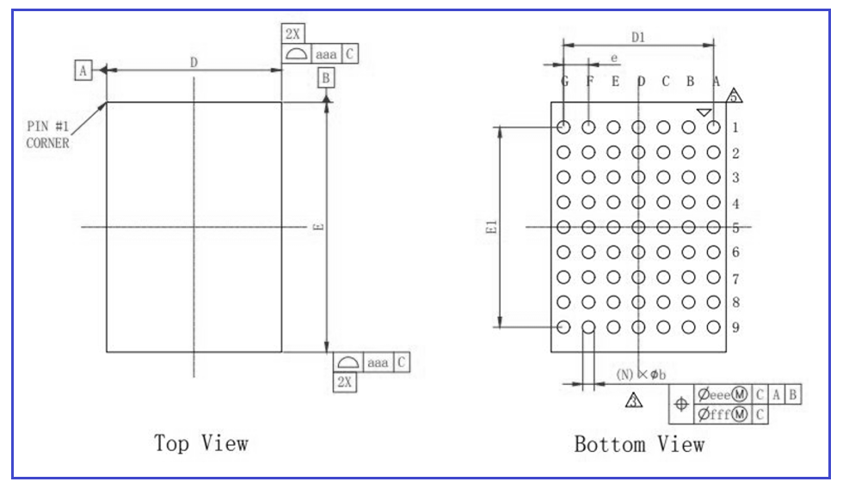
封装信息
SNC8600: BGA80
E: 6.2mm
D: 4.5mm
e: 0.4mm
e1: 0.5mm
SNC8600A: BGA63
E: 3.5mm
D: 4.5mm
e: 0.5mm
e1: 0.5mm

Slide 11
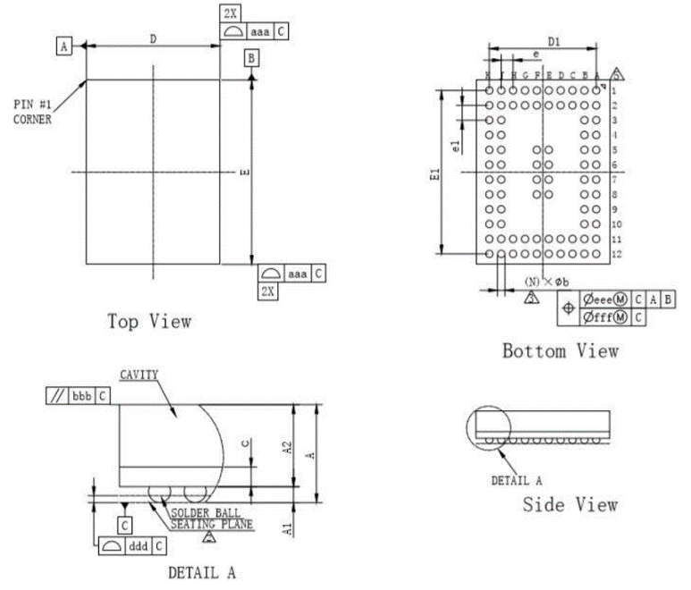
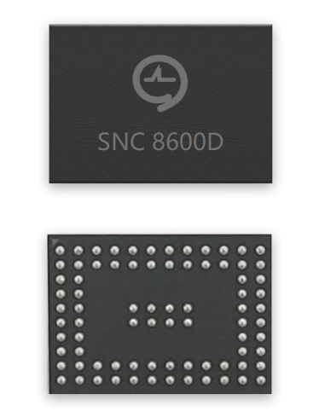
DSP 芯片信息
Package
Details
80 Balls BGA:
x-direction 0.5mm pitch, y-direction 0.4mm pitch.
Body size is 6.2 x 4.5 mm

Slide 12

深圳市九音科技有限公司
谢谢

